Slide 1
Фізична терапія при травмах ахіллового сухожилля

Slide 2
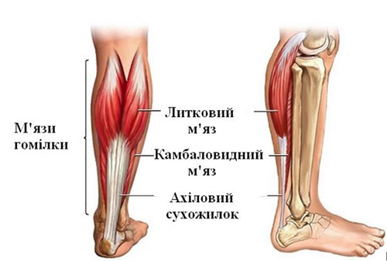

Slide 3
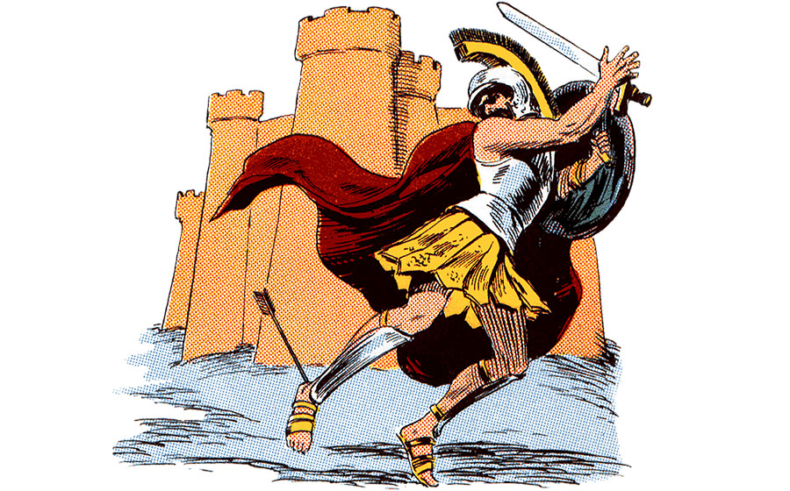
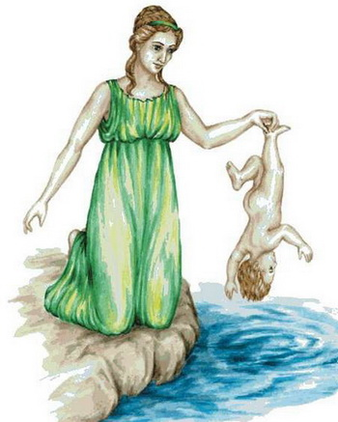
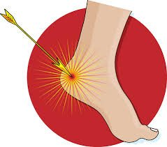

Slide 4
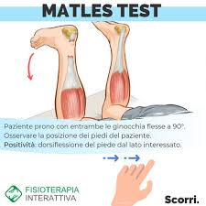
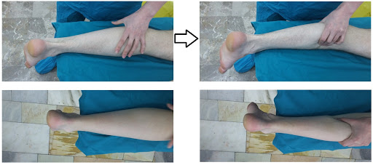
Діагностичні тести
1. Тест Томпсона
1. Тест Томпсона | 3. Функціональна проба | 5. Пальпаторно-западіння або дефект в місці розриву
2. Тест Matles A.L. | 4. Обернений тест (гоніометра)

Slide 5
Схема програми реабілітації та її основні положення
методологічний підхід міжнародної класифікації функціонування (МКФ)
методика визначення індивідуальних цілей SMART
результати обстеження пацієнтів
вплив іммобілізації на опорно-руховий апарат
Мета комплексної програми реабілітації - повноцінне повернення до повсякденного життя з високим рівнем функціонування, активності та участі з раціонально швидким і максимальним відновленням біомеханічних можливостей гомілковостопного суглобу та триголового м’язу гомілки
принципи реабілітації

Slide 6
Передопераційний період: оцінка соматичного і локального статусу; ознайомлення з планом оперативного лікування та програмою реабілітації; спрощені заняття лікувальною гімнастикою з використанням вправ для здорової нижньої кінцівки, рук та дихальних вправ
Період іммобілізації: лікування положенням; вправи для травмованої кінцівки (у тому числі ізометричніта ідеомоторні); загальнорозвиваючі вправи, статичні і динамічні дихальні вправи; для профілактики порушень постави;магнітотерапія, масаж; використання милиць
Період часткової іммобілізації: вправи для відновлення амплітуди руху та сили плантарної флексії; взуття зі збільшеною висотою каблука; вправи у басейні; різновиди ходьби; велотренажер; електростимуляція, теплові процедури, масаж; заходи профілактики порушень постави; загальнорозвиваючі вправи, статичні і динамічні дихальні вправи; використання палиць; теплотерапія
Період відновлення силової витривалості та укріплення м’язовосухожильного апарату гомілки: вправи для відновлення амплітуди руху та сили плантарної флексії; взуття зі закругленою підошвою; різновиди ходьби; вправи з футболу,у басейні; велотренажер; масаж; заходи профілактики порушень постави; загальнорозвиваючі вправи, статичні і динамічні дихальні вправи

Slide 7
Завдання іммобілізаційного періоду:
забезпечити достатній захист сухожилля для його відновлення;
сприяти зменшенню больового синдрому, набряку та загоєнню місця операційного доступу;
нормалізація реґіонарного лімфовідтоку та кровообігу;
протидіяти спайковому процесу;
навчання пацієнта пересуваннюу ліжку та за допомогою милиць; - стимуляція м’язів гомілки і стегна;
попередження формувань порушень постави;
підтримання загальної працездатності;
ознайомлення з вправами для самостійного виконання вдома

Slide 8
Засоби реабілітації:
лікування положенням (позиціонування),
ідеомоторні вправи для іммобілізованої кінцівки,
ізометричні напруження м’язів стегна і гомілки травмованої кінцівки,
динамічні вправи для нижніх кінцівок,
загально розвиваючі вправи м’язів для тулуба, шиї та верхніх кінцівок,
статичні та динамічні дихальні вправи,
масаж,
фізіотерапевтичні процедури.

Slide 9
Форми реабілітації:
позиціонування у шині Беллера (тривалість використання шини Беллера складає 2-3 дні (суворо постільний режим)),
терапевтичні вправи,
самостійні заняття.

Slide 10
Терапевтичні вправи
у вихідному положенні лежачи на спині (на боку) виконати відведення та приведення оперованої кінцівки; можливе виконання з допомогою інструктора для підтримання кінцівки і безпечності її переміщення. Темп повільний, амплітуда не повна і поступово збільшується;
у вихідному положенні лежачи на спині завести оперовану ногу над випрямленою здоровою кінцівкою, переносячи п’ятку через гомілку нижньої ноги; можливе виконання з допомогою інструктора при ознайомленні з вправою (а за необхідності й надалі) для безпечності переміщення кінцівки. Темп повільний, амплітуда не повна і поступово збільшується;
- відведення нижньої кінцівки з наступним приведенням, стоячи здоровою кінцівкою на підлозі або невеликому твердому підвищенні, тримаючись руками за опору. Темп повільний, амплітуда не повна для забезпечення безпечності виконання;

Slide 11
згинання та розгинання у кульшовому суглобі, стоячи здоровою кінцівкою на невеликому твердому підвищенні (підставка, степ платформа) оперованим боком до опори, тримаючись рукою за опору. Можливе виконання стоячи з милицями попереду і переносом на них частини ваги. Темп повільний, амплітуда не повна для забезпечення безпечності виконання;
- у вихідному положенні стоячи здоровою кінцівкою на підлозі або невеликому твердому підвищенні, тримаючись обома руками за опору, виконати відведення і приведення нижньої кінцівки, з наступним розгинанням та поверненням у вихідне положення. Темп повільний, амплітуда не повна для забезпечення безпечності виконання;

Slide 12
Після зняття частини гіпсової лонгети та мобілізації колінного суглоба до комплексу терапевтичних вправ вводяться загальнорозвиваючі вправи для підтримання об’єму рухової активності та працездатності
розгинання ноги у колінному суглобі, лежачи на животі. Темп повільний та середній, амплітуда поступово збільшується з кожним повторенням. Вправа спрямована на відновлення амплітуди руху у колінному суглобі після іммобілізації. Для того щоб рух був концентричним (розгиначі гомілки) виконується невеликий супротив на нижньою третину гомілки;
у положенні лежачи на животі, коліна зігнуті (перпендикулярні до підлоги), виконати розгинання кульшового суглобу відриваючи коліна від ліжка чи мату. Вправа виконується почергово, темп повільний чи середній, амплітуда неповна;
у вихідному положенні лежачи на животі, коліна зігнуті (перпендикулярні до підлоги), виконати розгинання кульшового суглобу, відриваючи коліна від підлоги, з наступним відведенням стегна в сторону, потім кінцівка повертається у вихідне положення зворотнім рухом. Вправа виконується почергово, темп повільний чи середній, амплітуда спочатку не повна і поступово збільшується з освоєнням вправи;

Slide 13
- підтягування коліна до грудей, лежачи на спині чи стоячи на здоровій кінцівці. Темп повільний, амплітуда при розучуванні вправи неповна. Можливо виконання по черзі зі здоровою кінцівкою у положенні лежачи (з допомогою методиста), а у положенні стоячі лише оперованою ногою;
у вихідному положенні лежачи на спині підтягнути ногу майже до грудей (стегно перпендикулярно підлозі), потім виконати відведення і зворотнім рухом повернути ногу у розігнуте положення. Після виконання вправи травмованою кінцівкою вона повторювалася здоровою, а оперована нога перебувала на валику чи подушці. Темп повільний, амплітуда за можливістю повна;
у вихідному положенні лежачи на спині підтягнути ногу майже до грудей, потім виконати поступове розгинання коліна. Після виконання вправи травмованою кінцівкою вона повторювалася здоровою, а оперована нога перебувала на валику чи подушці. Темп повільний;

Slide 14
Період часткової іммобілізації
Завдання:
- сприяти відновленню функції гомілковостопного суглоба;
поступовий перехід від плантарної флексії до нейтрального положення;
знизити дефіцит нейромускулярного управління;
сприяти відновленнюопорної функції кінцівки та параметрів нормальної ходи;
укріплення проксимальних відділів нижньої кінцівки;
тренування витривалості м'язів гомілки і стопи;
попередження формувань порушень постави;
покрашення постурального контролю та загальної витривалості.

Slide 15
Засоби реабілітації:
- активна плантарна флексія, дорсіфлексія, інверсія та еверсія;
- різновиди ходьби;
- осьове навантаження у лонгеті та з допоміжними пристроями;
- фізичні вправи для проксимальних відділів оперованої кінцівки та здорової ноги;
- вправи у воді (гідрокінезотерапія), перенесення ваги на оперовану кінцівку з контролем рівня навантаження на вагах реабілітологом (пацієнт не контролює візуально)

Slide 16
Комплекс спеціальних вправ спрямованих на відновлення амплітуди активних рухів у гомілковостопному суглобі:
виконання плантарної та дорсальної флексії у гомілковостопному суглобі у положенні сидячи, стопи не торкаються підлоги. Вправа виконується лише травмованою кінцівкою. Спрямована на збільшення діапазону руху як згинання так і розгинання у суглобі;
виконання плантарної та дорсальної флексії у гомілковостопному суглобі у положенні сидячи, травмована кінцівка спирається п'яткою на опору (підвищення), плюсна та пальці не торкаються опори впродовж всього діапазону руху. Більшою мірою вправа спрямована на збільшення діапазону руху та полегшення підошовного згинання;
виконання плантарної та дорсальної флексії у гомілковостопному суглобі у положенні сидячи, травмована кінцівка спирається п'яткою на опору, плюсна та пальці торкаються опори при плантарній флексії. Вправа спрямована на поступове навантаження ахіллового сухожилля, зниження страху і підвищення впевненості пацієнта;

Slide 17
виконання плантарної та дорсальної флексії у гомілковостопному суглобі у положенні сидячи, стопи на підлозі, оперована кінцівка попереду (торкається підлоги п'яткою, може стояти на підвищенні). Вправа виконується лише травмованою кінцівкою. Вправа спрямована на поступовий перехід від виконання рухів у гомілковостопному суглобі при зігнутому коліні (90º) до виконання при розігнутому коліні, тобто для адаптації до повного залучення у рух двоголового м'язу гомілки;
у вихідному положенні сидячи, коліна зігнуті під кутом 70º-75º, так щоб стопи були дещо попереду; виконати одночасні різнонаправлені ковзні рухи стопами від себе та до себе, розгинаючи та згинаючи колінні суглоби;
стопи не відриваються від поверхні підлоги. Вправа має циклічний характер, амплітуда руху обох кінцівок симетрична. Для збільшення амплітуди руху у гомілковостопному суглобі збільшується кут діапазону руху у колінному суглобі, чи, з іншої сторони, відстань на яку переміщається стопа.
- у вихідному положенні сидячи, коліна зігнуті під кутом меншим за 80º- 70º, так щоб стопи були дещо попереду; виконати ковзний рух стопою вперед, розгинаючи коліно; повертаючи стопу з відривом від підлоги, почати ковзний рух вперед іншою стопою. Вправа має циклічний характер. Для пояснення вправи пацієнту можна описати її як ходьбу назад з встановленою амплітудою. Для збільшення амплітуди руху у гомілковостопному суглобі збільшується кут згинання коліна у вихідному положенні, наближаючись до 90º, а також зменшується кут розгинання коліна при відриві стопи від підлоги у момент закінчення ковзного руху;

Slide 18
Різновиди ходьби:
-імітація ходьби сидячи, темп середній;
ходьба на місці, стоячи з опорою обома руками, початково 25-30 кроків за хвилину, з поступовим підвищенням частоти і дотриманням симетричності між кінцівками за темповими показниками та амплітудою руху;
ходьба на місці з високим підняттям стегон, стоячи з опорою обома руками, початково 25-35 кроків за хвилину. Можливе виконання з одночасною плантарною флексією чи дорсіфлексією при підйомі нижньої кінцівки від підлоги;
ходьба на місці з захлестом гомілок назад, стоячи з опорою обома руками, початково 25-30 кроків за хвилину. Можливе виконання з одночасною плантарною флексією чи дорсіфлексією при підйомі нижньої кінцівки від поверхні підлоги;
ходьба у повільному темпі з високим підняттям стегон, з опорою однієюрукою за перило (зі зміною рук для протидії формування звички спиратися рукою з певної сторони), початково 25-35 кроків за хвилину, збільшення довжини кроку не форсується. Можливе виконання з одночасною плантарною флексією чи дорсіфлексією при підйомі нижньої кінцівки від поверхні підлоги;

Slide 19
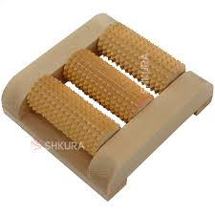
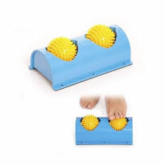
Для покращення пропріорецепції пацієнти застосовували масажери для стоп до 30 хвилин у день (1 сеанс 10 хвилин), самостійно вдома

Slide 20
При плановому загоєнні операційної рани на шостому-сьомому післяопераційному тижні вводилася теплотерапія з метою покращення трофічних процесів
Теплотерапія застосовувалася у формі теплих (37–39°С) місцевих ванн для дистальної частини гомілок.
Такі ванни проводилися у домашніх умовах.
Термін їх призначення формувався при погодженні лікаря. Тривалість процедур від 10–15 до 20–30 хвилин, курс 12–15 процедур, дві процедури у три дні.
За умови повної епітелізації післяопераційної рани у програму реабілітації пацієнтів включалися заняття у басейні.

Slide 21
Програма занять у басейні :
ходьба спиною вперед;
ходьба на прямих ногах;
ходьба приставним боковим кроком;
ходьба боковим кроком;
ходьба на пальцях;
ходьба з підніманням на пальці стопи на кожному кроці;
підйом на степ-платформу;
напівприсяди на носках.
Курс складав 10 занять, тривалістю від 20 до 35 хвилин. Заняття проводилося у басейні з температурою води не нижче 28 градусів.

Slide 22
Завдання період відновлення:
тренування силової витривалості м'язів гомілки і стопи;
сприяти покращенню вертикальної стійкості;
сприяти підвищенню впевненості пацієнтів у можливості виконання навантажень на оперовану кінцівку;
сприяти максимальному відновленню параметрів ходи (симетричність ходьби без допоміжних засобів);
сприяти відновленню опорної функції плюсен та пальців;
сприяти якісному поверненню до повсякденної активності без обмежень.

Slide 23
Спеціальні вправи для гомілковостопного суглобу
переміщення стоп на носках та п’ятках у бік– вихідне положення сидячи, стопи разом, у колінних суглобах кут 90º; підняти носки обох ніг (опора лише на п’ятках) та розвернути їх праворуч, опустити; піднятися на носочки (опора на плюсна) та перемістити п’ятки у ту ж сторону що й носки; повторити рухи ще декілька разів праворуч, а потім аналогічно перемістити стопи у лівий бік. Вправа вимагає можливості виходу стопи з нейтрального положення у дорсіфлексію;
переміщення стоп на носках та п’ятках у сторони – вихідне положення сидячи, стопи разом, у колінних суглобах кут 90º; підняти носки обох ніг (опора лише на п’ятках) та розвернути їх в сторони, опустити;
піднятися на носочки (опора на плюсна) та перемістити п’ятки у сторони; повторити рухи ще декілька разів, збільшуючи відстань між стопами, а потім зворотними рухами перемістити стопи у вихідне положення. Вправа вимагає можливості виходу стопи з нейтрального положення у дорсіфлексію;
сидячи на стільці, виконувати маніпуляції гімнастичним м’ячем (катати від пальців до п’ятки, по колу, зигзагами).

Slide 24
Вправи з прогресивним опором починають застосовуватися для м’язів гомілки. Їх виконання також починалося з положення зігнутої кінцівки у колінному суглобі. Зазвичай до виконання вправ з прямою ногою вистачало 4-7 днів. До складу комплексу таких вправ на цьому періоді відносилися наступні:
вихідне положення сидячи, плантарна флексія з нейтрального положення чи незначної дорсіфлексії з використанням резинової смужки у якості супротиву;
сидячи на фітболі, реабілітолог позаду опирається у тулуб, випрямлена нога опирається у стіну; виконати плантарне згинання та відкотитися дещо назад на фітболі. Ступінь зусиль контролює і збільшує реабілітолог, підвищуючи тиск і збільшуючи супротив під час відкачування назад на м’ячі

Slide 25
сидячи на стільці, випрямлена нога опирається у стіну, виконати ізометричне напруження м’язів плантарних згиначів стопи 6-8 с, відпочинок 2-3 с, кількість повторень 10-15 разів;
сидячи на стільці, стопи на підлозі, поперемінне підняття на носок з опором руками в коліна чи навантаженням;
сидячи на стільці, з опорою плюснами на м’яч (еластичний, гімнастичний), виконати натискання;
сидячі на підлозі, гумова еластична смужка на тильній частині плюсен і фіксована за опору, виконати дорсіфлексію розтягуючи еластичну стрічку.

Slide 26
З метою покращення постурального контролю, тренування поступальних м’язів тулуба, міжм’язової координації правої та лівої нижніх кінцівок застосовуються вправи у положенні сидячи на фітболі
сидячі на фітболі стопи попереду фіксовані; підтягуючи ноги зігнути їх у колінах до кута 90º і більше (стопа виконує дорсіфлексію), повернутися у вихідне положення. Темп повільний, амплітуда руху та його швидкість контрольовані, без виконання вправи розгоном. У кінцевих положеннях виконується пауза;
- сидячі на фітболі, ноги розведені, стопи всією поверхнею на підлозі; виконати перенесення ваги з однієї ноги на іншу і навпаки. При перенесенні ваги на ногу згинання у коліні досягає кута більшого за 90º, а стопа виконує дорсіфлексію. Темп повільний, амплітуда руху та його швидкість контрольовані, без виконання вправи розгоном. У кінцевих і вихідному положеннях виконується пауза, а при гарному розучувані вправи лише у кінцевих

Slide 27
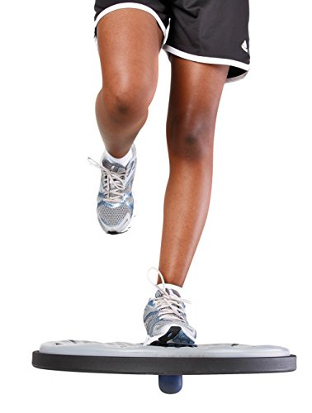
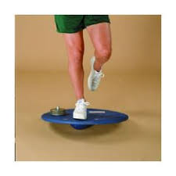
Впроваджувалися вправи з використанням на рухомих підставок типу BAPS (biomechanical ankle platform system).

Slide 28
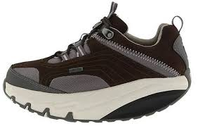
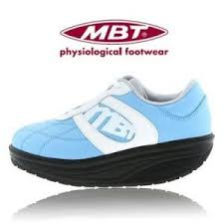
Для стимулювання відновлення параметрів ходи та полегшення перекату з п'ятки на носок стопи, застосовувалося взуття із закругленою підошвою у якості повсякденного чи для прогулянок. Термін введення у програму – з 4-5 тижня періоду, тобто майже з третього місяця після операції.

